Slide 1

Ημιαγωγοί: Δίοδοι - Transistor
facebook.com/schoolspace.chania
http://www.schoolspace.gr

Slide 2
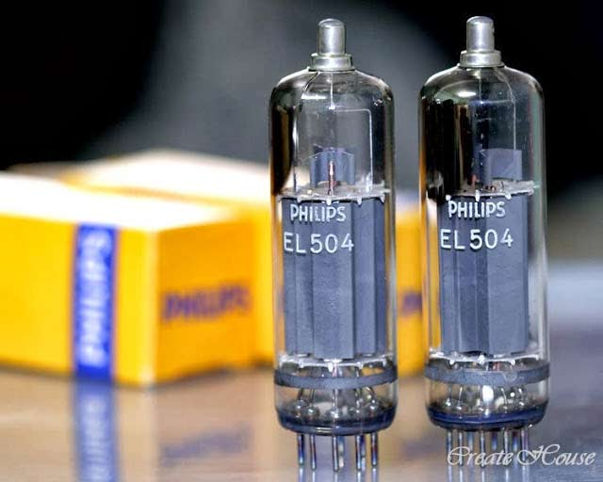

Slide 3
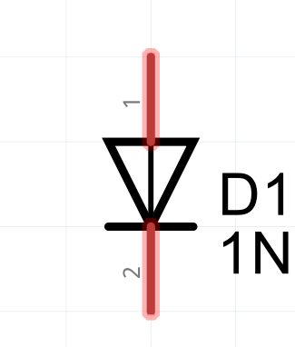
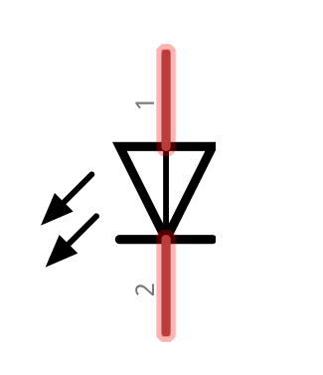

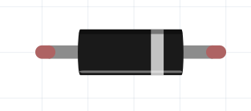

Slide 4
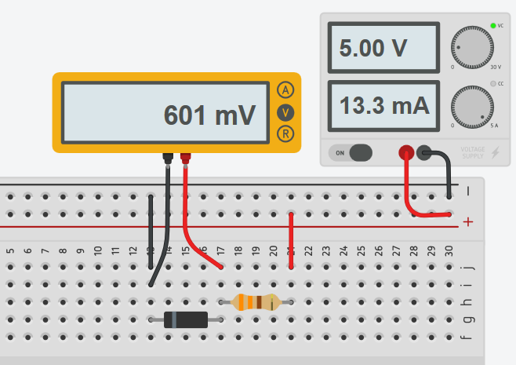

Slide 5
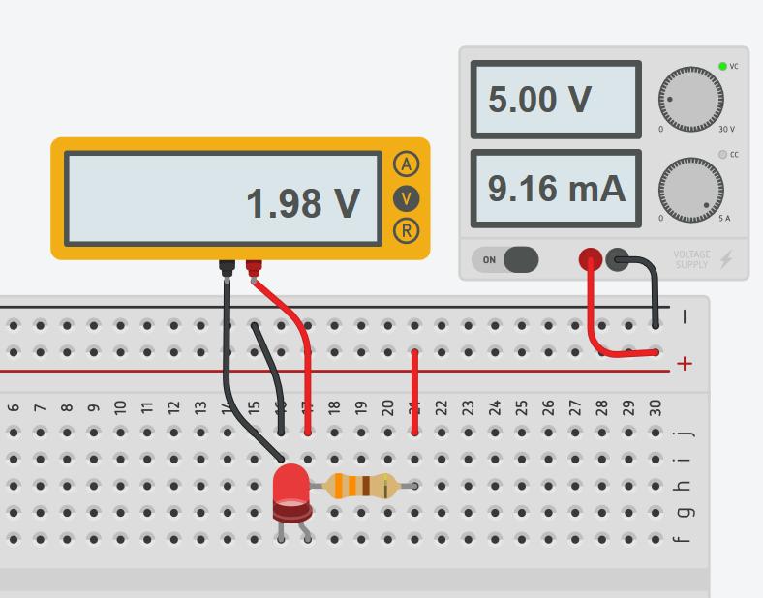

Slide 6
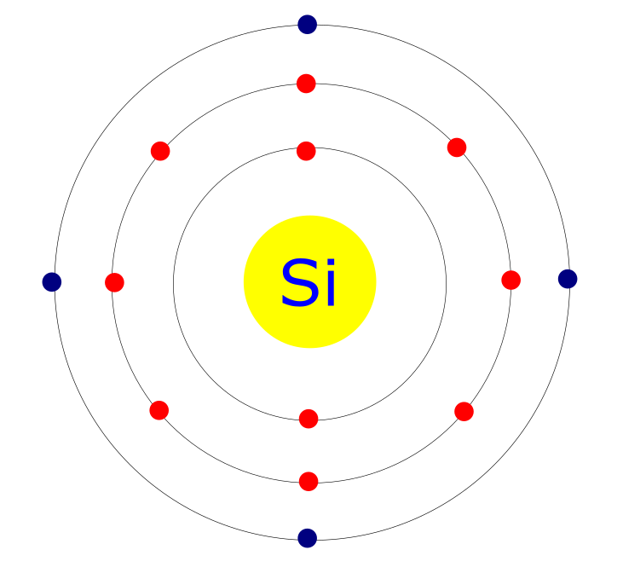
Άτομο Πυριτίου
14 Ηλεκτρόνια
4 στην εξωτερική στιβάδα

Slide 7
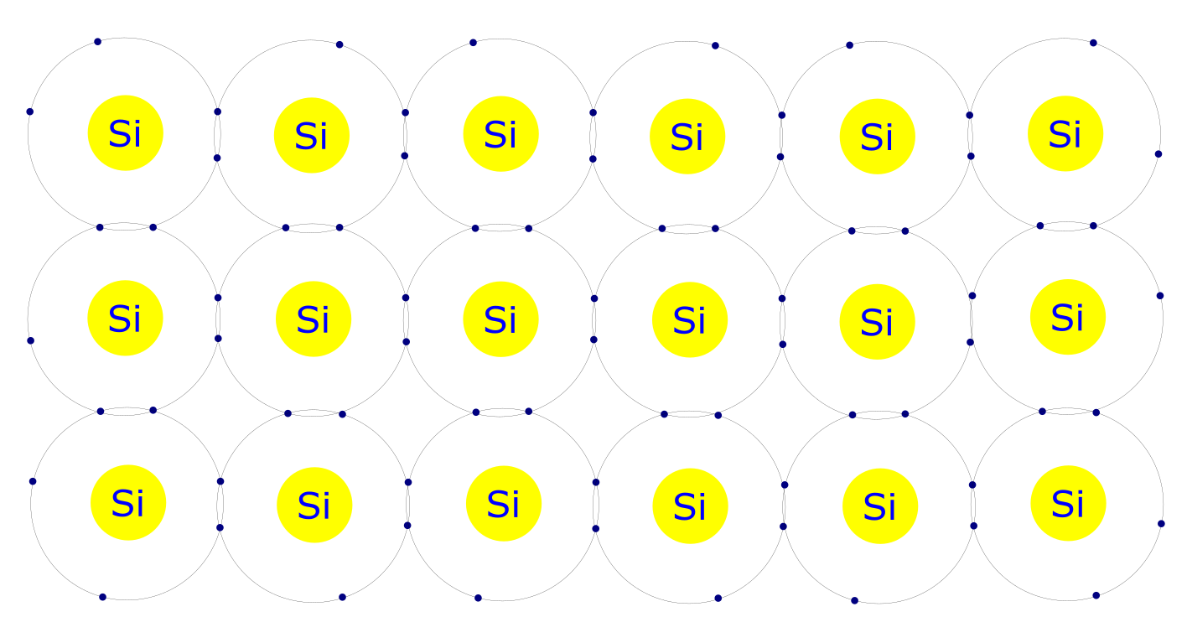
Κρύσταλλος Πυριτίου
Ηλεκτρόνια Εξωτερικής Στιβάδας

Slide 8
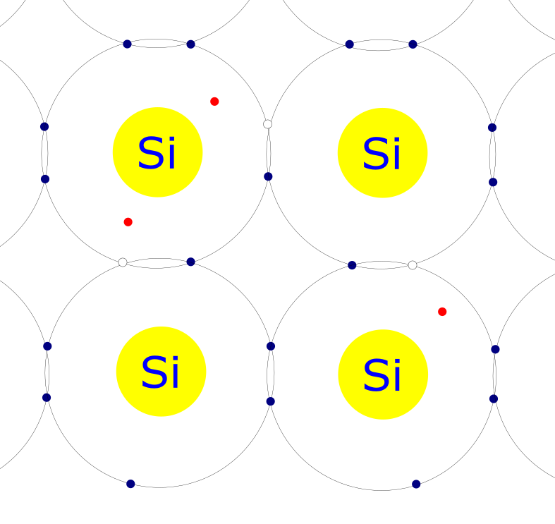
Οπές που έμειναν στη θέση των ηλεκτρονίων
Ηλεκτρόνια που ξέφυγαν από τον κρύσταλλο!

Slide 9
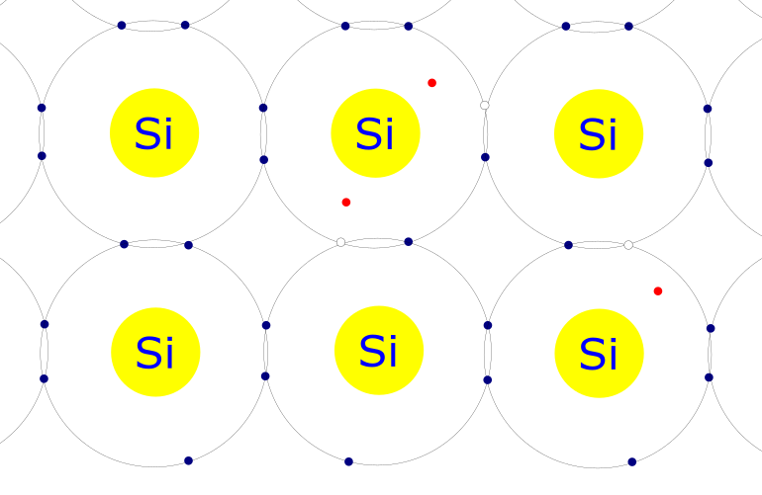

Ροή Οπών
Ροή Ηλεκτρονίων

Slide 10
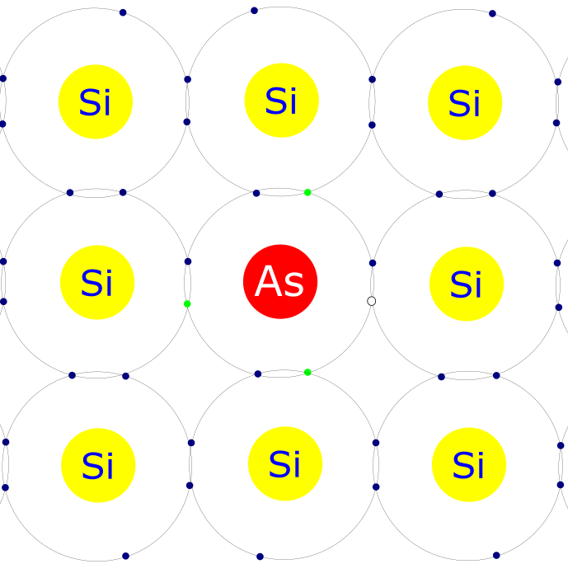
Πρόσμειξη με Αρσενικό (As)
Ημιαγωγός Τύπου P
Περισσεύουν… οπές!

Slide 11
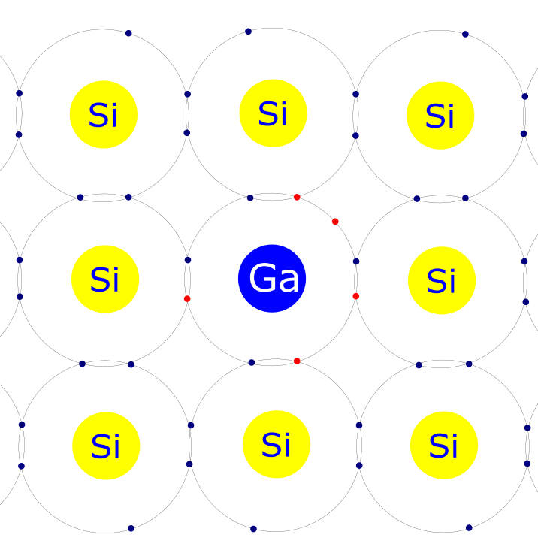
Πρόσμειξη με Γάλλιο (Ga)
Ημιαγωγός Τύπου N
Περισσεύουν… ηλεκτρόνια!

Slide 12
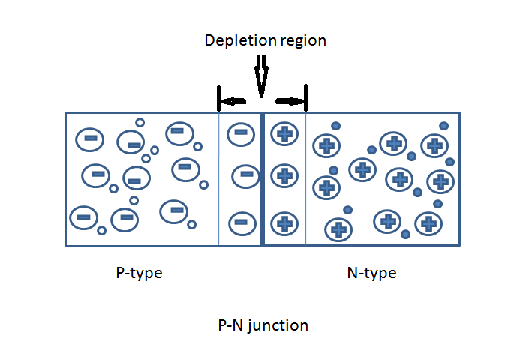

Slide 13
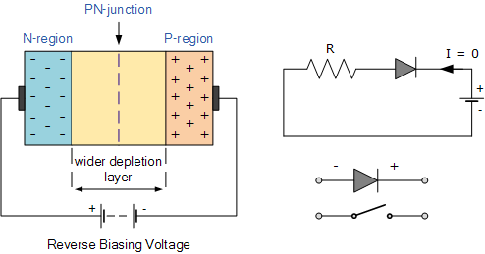

Slide 14
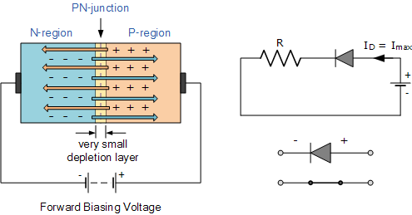

Slide 15
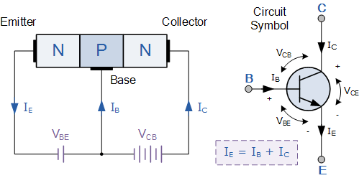


Slide 16
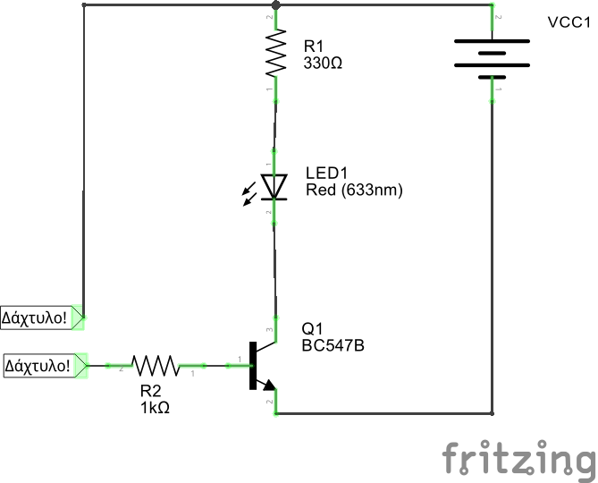

Slide 17
